Slide 1
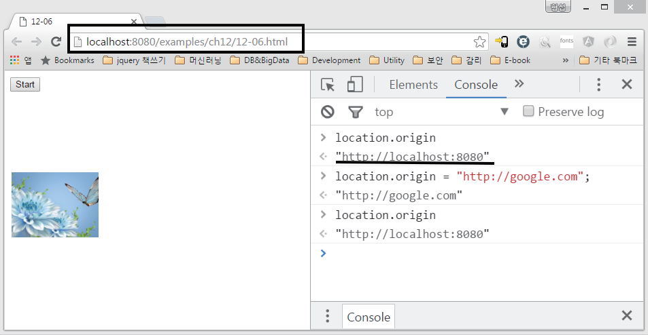
크로스 도메인 문제란?(1)
정의
"동일 근원 정책(SOP : Same Origin Policy)이라는 웹브라우저의 보안 정책으로 인해, 현재 브라우저와 동일한 오리진(Origin)이 아닌 다른 오리진으로부터 AJAX를 이용해 데이터를 로드하지 못한다."
정확하게 개념을 이해하려면 오리진(Origin)이 무엇인지부터 이해해야 함.
오리진?
브라우저에서 현재 보여지고 HTML 문서가 어디에서 가져온 것인지를 나타내는 정보. 브라우저의 콘솔에서 직접 확인 가능
오리진은 직접 수정 불가

Slide 2
크로스 도메인 문제란?(2)
(이어서)
Origin은 Domain Name이 아님
"http://localhost:8080"
리소스 + 주소 + 포트번호
단순 문자열임. 이 문자열이 다르면 다른 오리진
동일한 장비를 사용하더라도 다른 주소나 이름을 사용하면 다른 오리진으로 구분
오리진만 이해했다면 크로스 도메인 문제는 의외로 간단함.

Slide 3
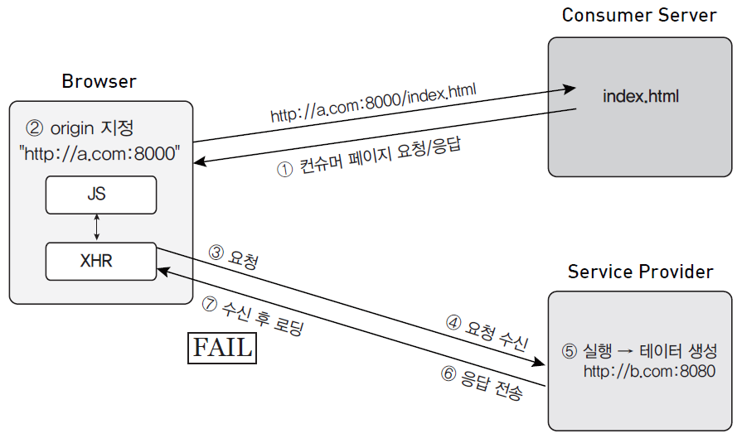
크로스 도메인 문제란?(3)
크로스 도메인 문제 개념도
크로스 오리진 상황이라도 요청~응답전송까지는 정상 수행
마지막 단계에 브라우저가 수신 데이터를 로드하지 않음
통신할 수 없다(X) 통신은 하지만 데이터를 로드하지 않음(O)

Slide 4
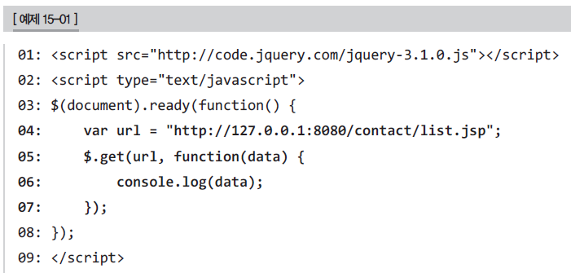
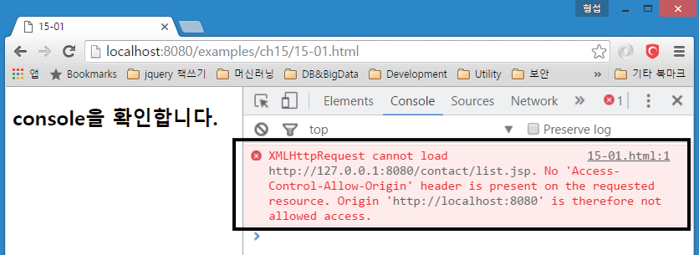
크로스 도메인 문제란?(4)
예제 15-01 : 크로스 도메인 문제 발생

Slide 5
크로스 도메인 문제란?(5)
크로스 도메인 상황에서 데이터 추가/수정 작업
추가/수정 작업 결과 데이터를 로드하지 못한다.
추가/수정 작업이 수행된다.
동일 근원 정책(SOP:Same Origin Policy)는 왜?
컨슈머로부터 내려받은 자바스크립트 코드가 사용자가 알지 못한 상태에서 다른 오리진으로부터 출처를 알 수 없는 데이터나 악성 코드를 내려받지 못하게 막기 위한 목적으로 적용된 것
하지만 지금은 크로스 도메인 간의 데이터 요청/응답이 꼭 필요함
거추장스러운 보안 정책!
이 문제를 극복할 수 있는 방법이 생겨났음

Slide 6
크로스 도메인 문제 해결 방법(1)
크로스 도메인 문제를 해결
문제 해결을 위해 브라우저의 옵션을 설정할 수 있지만 모든 사용자에게 설정을 강요할 수는 없음
브라우저의 설정을 변경하지 않고도 해결할 수 있는 방법이 필요
크로스 도메인 문제 해결 방법
컨슈머측 해결 방법
컨슈머 서버 프록시
프로바이더측 해결 방법
CORS(Cross Origin Resource Sharing)
JSONP(JSON Padding)

Slide 7
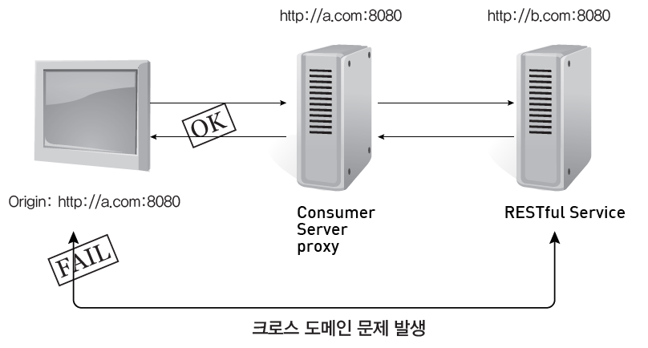
크로스 도메인 문제 해결 방법(2)
컨슈머 서버 프록시
서비스 프로바이더측에서 아무런 방법을 제공하지 않을 때 사용
브라우저가 요청하는 경로를 컨슈머 서버의 프록시를 향하도록 하고 프록시가 서비스 쪽으로 대신 요청하고 응답 데이터가 수신되면 브라우저로 전달해주는 방법
컨슈머 앱 개발자가 직접 프록시 요소를 작성해야 하는 불편함이 있음.

Slide 8
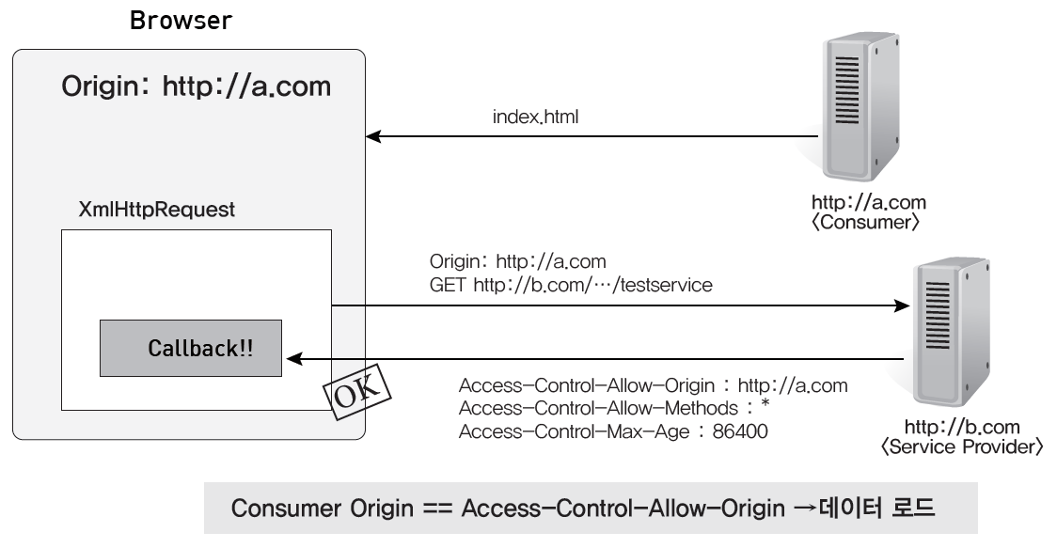
크로스 도메인 문제 해결 방법(3)
CORS(Cross Origin Resource Sharing)
"서비스 제공자(Service Provider)가 허락하는 경우에 브라우저가 데이터를 로드할 수 있도록 한다."
서비스 제공자가 Access-Control-Allow-Origin 헤더로 브라우저의 오리진을 지정해 응답하면 브라우저가 거부하지 않고 데이터를 로드할 수 있음
서비스 제공자는 브라우저가 전송해온 Origin 헤더, Referer 헤더를 확인해 컨슈머를 확인하는 것이 바람직히다.

Slide 9
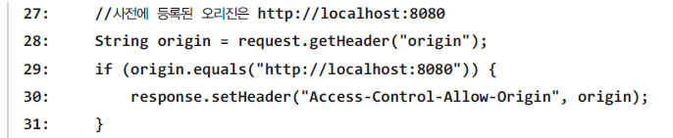
크로스 도메인 문제 해결 방법(4)
CORS(이어서)
브라우저는 자신의 오리진과 Access-Control-Allow-Origin 헤더값을 비교해 일치하면 데이터를 로드함
Access-Control로 시작하는 헤더를 이용해 추가적인 정보를 제공할 수 있음
Access-Control-Allow-Methods : 이 값을 GET으로 지정하면 GET 방식만 지원
연락처 서비스 프로젝트에 list_cors.jsp 추가
list.jsp를 복사한 후 다음 코드만 추가

Slide 10
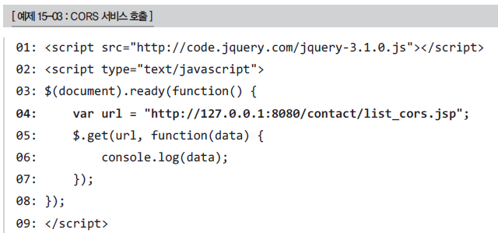
크로스 도메인 문제 해결 방법(5)
예제 15-02를 복사한 후 요청 URL 만 변경한 후 실행

Slide 11
크로스 도메인 문제 해결 방법(6)
중요한 점은 서비스 제공자가 CORS 기법을 제공하면 AJAX 관련 코드는 서비스의 주소 URL을 제외하면 변경할 것이 거의 없다는 것이다.
CORS도 자세하게 들어가면 단순 요청(Simple Request), 예비 요청(Preflight Request), 인증 요청(Request with Credential) 방식 등 상세한 방법이 있지만 이 책에서는 개념수준에서만 살펴본다

Slide 12
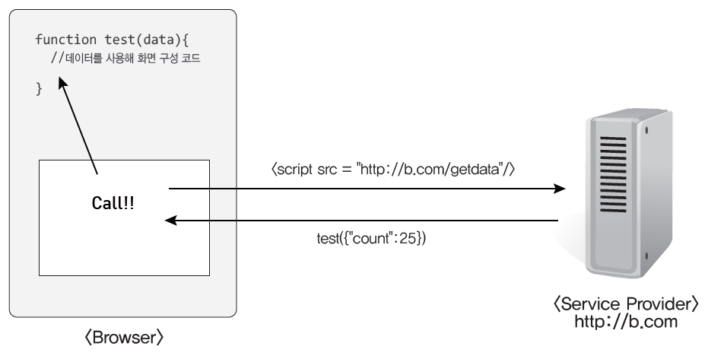
크로스 도메인 문제 해결 방법(7)
JSONP(JSON Padding)
자바스크립트 파일을 로드하기 위해 사용하는 <script>태그의 src 속성은 SOP(Same Origin Policy)의 영향을 받지 않는다는 점을 활용한 기법

Slide 13
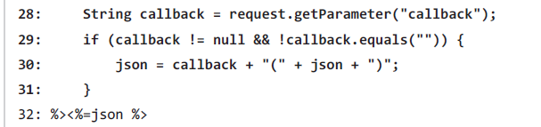
크로스 도메인 문제 해결 방법(8)
<script> 태그의 src 특성값에 서비스 제공자의 주소를 입력
서비스 제공자는 test({ … }) 형식으로 응답
순수한 JSON 문자열 앞과 뒤에 "test(", ")" 을 Padding함.
test와 같은 호출 함수명은 지정 가능하도록 작성해야 함.
예제 15-04 : list_jsonp.jsp

Slide 14
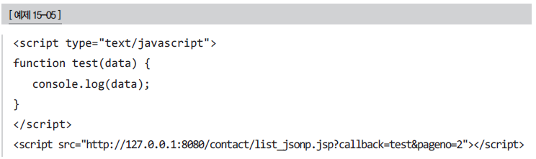
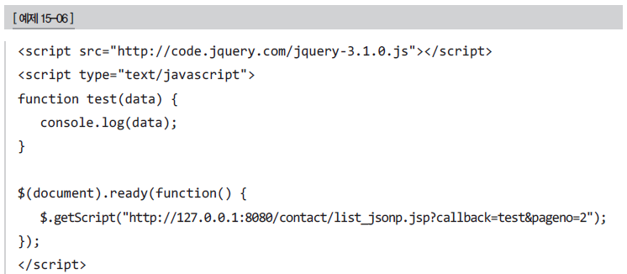
크로스 도메인 문제 해결 방법(9)
JSONP 서비스 호출 원리

Slide 15
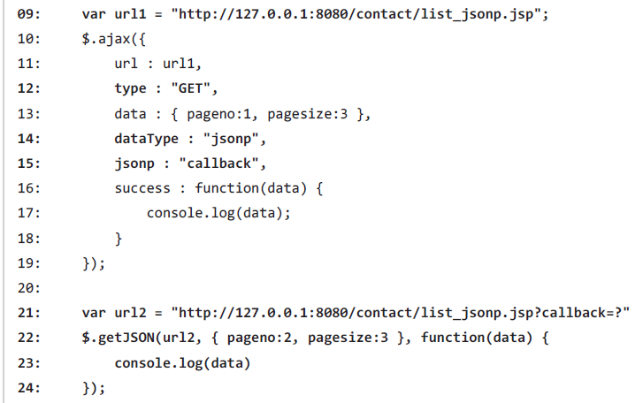
크로스 도메인 문제 해결 방법(10)
jQuery AJAX의 JSONP 지원 기능
AJAX 호출은 아니다. AJAX 호출과 형식은 같지만 스크립트 태그를 동적으로 추가하는 방법을 사용한다.
$.ajax(), $.getJSON()

Slide 16
크로스 도메인 문제 해결 방법(11)
$.ajax()
dataType 옵션을 jsonp로 지정
jsonp 옵션을 callback으로 지정. callback 파라미터 명을 지정한다.
success 콜백 함수를 지정하여 응답결과 수신
$.getJSON()
"?callback=?"과 같이 두번째 ? 기호를 사용함.
호출 결과

